Slide 1
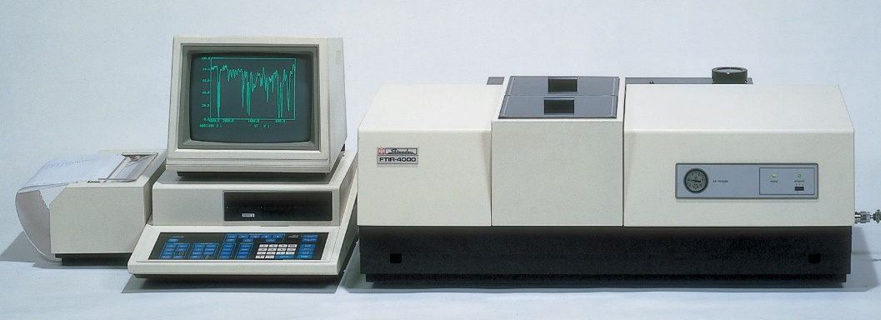
Инфракрасная спектроскопия, как метод идентификации и строения соединений.

Slide 2
Спектроскопия – раздел физики и аналитической химии, посвященные изучению спектров взаимодействия излучения. В аналитической химии спектроскопические методы используются для обнаружения и определения веществ при помощи измерения их характеристических спектров, т.е. методами спектрометрии.
Области применения спектроскопии разделяют по объектам исследования:
- атомная спектроскопия,
- молекулярная спектроскопия,
- масс-спектроскопия,
- ядерная спектроскопия,
- инфракрасная спектроскопия.
Инфракрасная спектроскопия (ИК) – раздел молекулярной оптической спектроскопии, изучающий спектры поглощения и отражения электромагнитного излучения в инфракрасной области. Область инфракрасного излучения: в диапазоне длин волн от 10-6 до 10-3 м.
Преимущества ИК-спектроскопии:
- специфичность,
- быстрота выполнения анализа,
- высокая чувствительность,
- объективность получаемых результатов,
- возможность анализа вещества в кристаллическом состоянии.

Slide 3
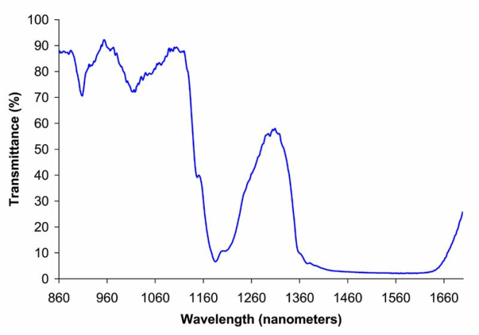
Инфракрасное излучение или «тепловое» излучение: все тела, твердые и жидкие, нагретые до определённой температуры, излучают энергию в инфракрасном спектре.
Рис. 1. Ближний ИК-спектр жидкого этанола
Спектральные характеристики (положения максимумов полос, их полуширина, интенсивность) индивидуальной молекулы зависят:
- от масс составляющих ее атомов,
- геометрии строения, о
- особенностей межатомных сил,
- распределения заряда.

Slide 4
Использование инфракрасной спектроскопии для качественного обнаружения и определения структуры
1. Кванты, частоты которых соответствуют частотам валентных, деформационных и либрационных колебаний молекул.
2. Для регистрации спектров поверхности твердых тел применяют метод нарушенного полного внутреннего отражения. Основан на поглощении поверхностным слоем вещества энергии электромагнитного излучения, выходящего из призмы полного внутреннего отражения, которая находится в оптическом контакте с изучаемой поверхностью.
3. Для анализа смесей и идентификация чистых веществ.
Идентификация чистых веществ производится обычно с помощью информационно-поисковых систем путем автоматического сравнения анализируемого спектра со спектрами, хранящимися в памяти ЭВМ.

Slide 5
4. Инфракрасная спектроскопия позволяет идентифицировать пространственные и конформационные изомеры, изучать внутри- и межмолекулярные взаимодействия, характер химических связей, распределение зарядов в молекулах, фазовые превращения, кинетику химических реакции, регистрировать короткоживущие (время жизни до 10-6 с) частицы, уточнять отдельные геометрические параметры, получать данные для вычисления термодинамических функций и др.
Преимущества:
- позволяет проследить изменение всех основных типов связей в молекулах исследуемых веществ,
- полосы поглощения одного и того же вида колебаний атомной группы различных веществ располагаются в определенном диапазоне инфракрасного спектра (например, 3720-3550 см-1- диапазон валентных колебаний групп -ОН; 3050-2850 см-1 - групп -СН, -СН2, -СН3 органических веществ.

Slide 6
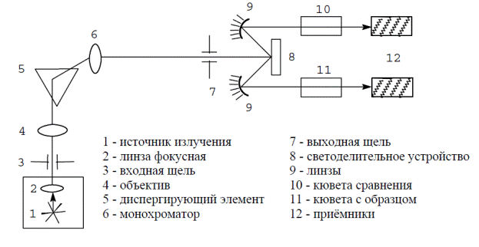

Рис. 2. Оптическая схема УФ –спектрометра

Slide 7
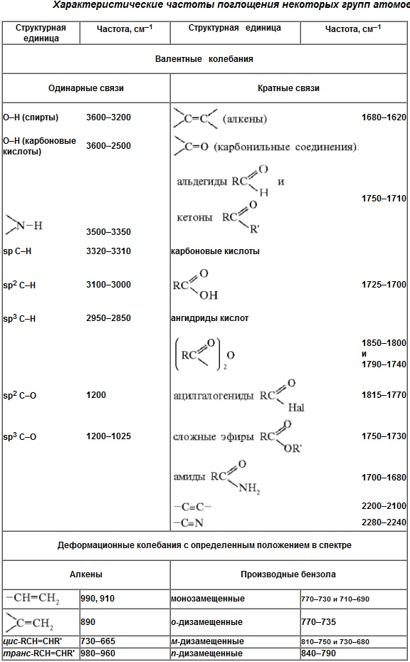
Особенности идентификации ИК-спектров
Таблица 1. Характеристики частоты поглощения некоторых групп атомов

Slide 8
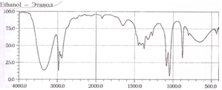
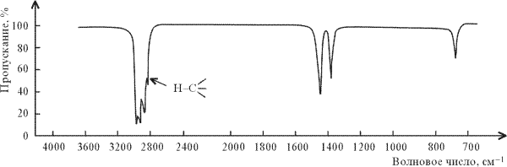
Инфракрасные спектры органических соединений
Рис.3. Спектр поглощения этанола
Рис. 4. ИК-спектр н-гексана СН3 (СН2 )4 СН3

Slide 9
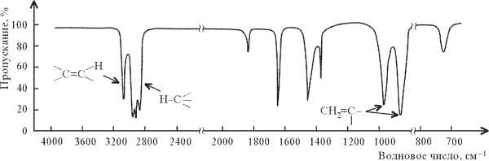
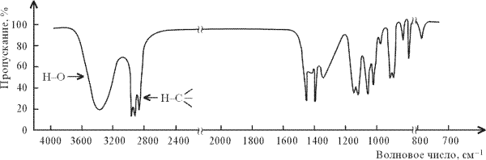
Рис. 5. ИК-спектр гексена-1 СН2 =СН(CH2 )3 СН3
Рис.6. ИК-спектр гексанола-2 СН3 (CH2 )3 СН(ОН)СН3

Slide 10
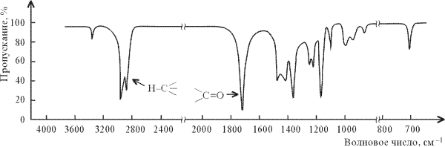
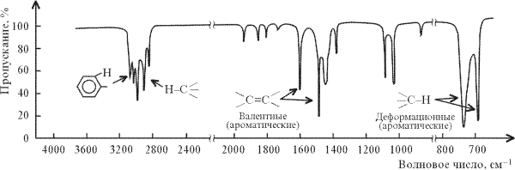
Рис. 7. ИК-спектр гексанона-2 СН3 (CH2 )3 С(О)СН3
Рис. 8. ИК-спектр толуола СН3

Slide 11
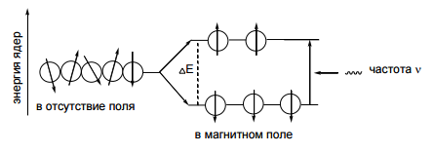
Явление ядерного магнитного резонанса.
Спектроскопия ядерного магнитного резонанса – вид спектроскопии, которая регистрирует переходы между магнитными энергетическими уровнями атомных ядер, вызываемые радиочастотным излучением.
Эмпирическое правило:
1) I равно «0» для ядер с четным числом протонов и нейтронов;
2) I равно целым числам (1, 2, 3…) для ядер с нечетными числами и протонов, и нейтронов;
3) I равно полуцелым числам (1/2, 3/2, 5/2 и т.д.) для ядер с четными числами протонов и нечетными числами нейтронов и наоборот.
Протонный магнитный резонанс (ПМР), или ЯМР ¹Н.
Рис. 9. Ориентация протонов под действием внешнего магнитного поля Н0.

Slide 12
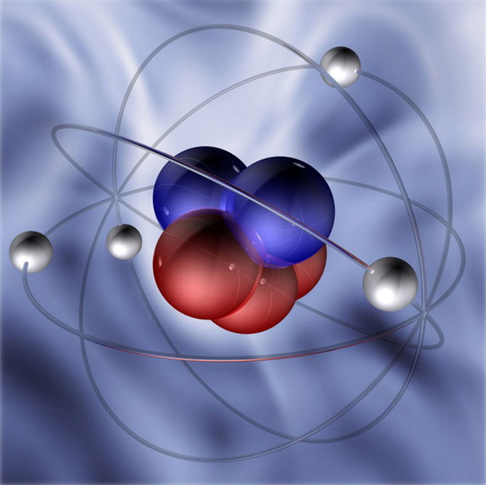
Основные характеристики спектров.
• химический сдвиг,
• мультиплетность,
• константа спин - спинового взаимодействия;
• площадь сигнала резонанса.
Характеристики зависят:
- от химического окружения данного ядра или группы ядер,
- от числа соседних ядер, обладающих магнитным моментом,
- от их относительного расположения, а также от числа анализируемых ядер в различных структурных фрагментах молекулы

Slide 13
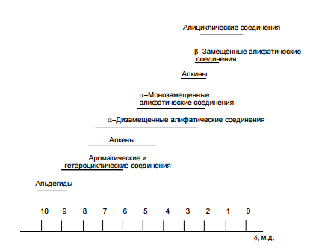
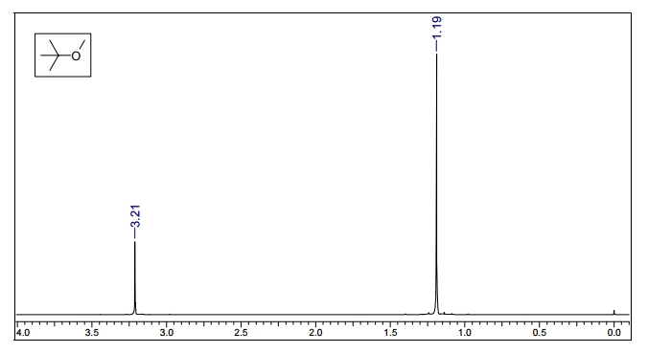
Химический сдвиг.
Разность положения сигнала данного протона и положение сигнала стандарта называется химическим сдвигом данного протона.
В качестве стандарта чаще всего используют тетраметилсилан (ТМС) Si(CH3)4.
Рис.10. Обобщенные области химических сдвигов протонов.
Рис.11. 1Н ЯМР спектр (а) метил-трет-бутилового эфира
Сигнал при 3.21 м.д. с интегралом 3 соответствует группе -ОСН3, а сигнал при 1.19 м.д. с интегралом 9 - протонам трет-бутильной группы.

Slide 14
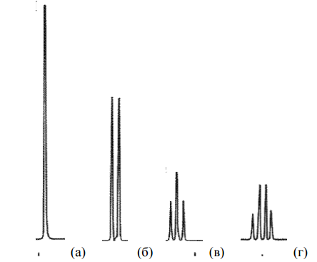
Спин-спиновое взаимодействие и энергия спин-спинового взаимодействия.
Сигналы протона (группы протонов) в спектре :
а) в виде одиночной линии
(такой сигнал называется «синглет»)
или в виде групп линий;
б) в виде двух линий определенной интенсивности –
сигнал называется «дублет»;
в) в виде трех линий – «триплет»;
г) в виде четырех линий – «квадруплет»,
или «квартет».
Рис.12. Сигналы протона (группы протонов)
Энергия спин-спинового взаимодействия между ядрами A и X:
E = J_{AX}I_{A}I_{X}
где I_{A} и I_{X} – ядерные спиновые векторы взаимодействующих ядер, пропорциональные их магнитным моментам m,
J_{AX} – константа спин-спинового взаимодействия (КССВ) между A и X

Slide 15
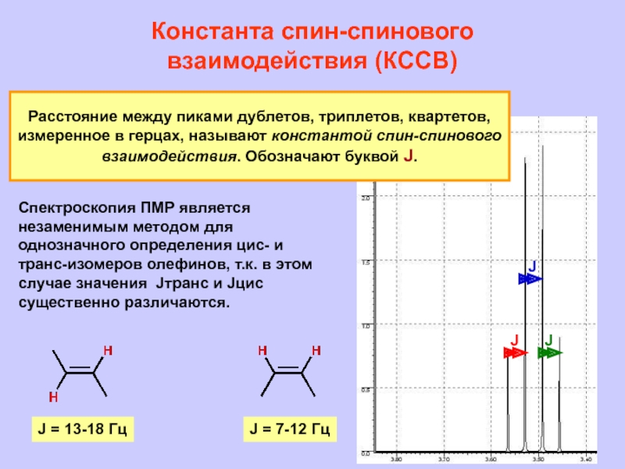

Slide 16
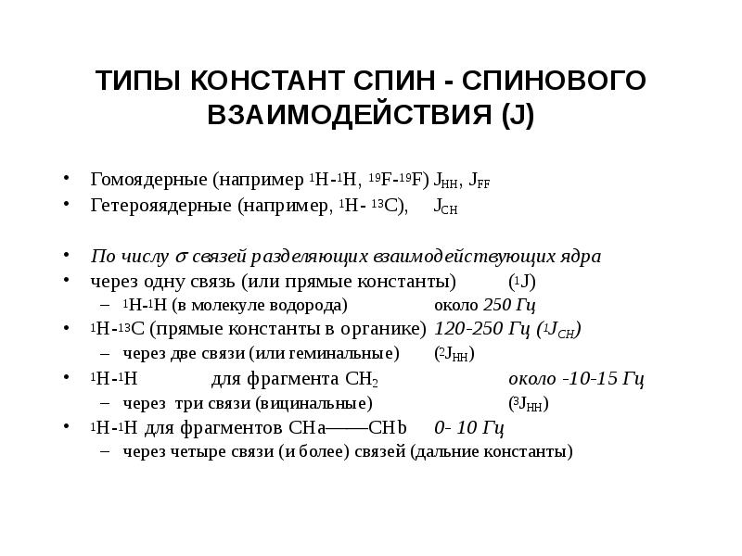
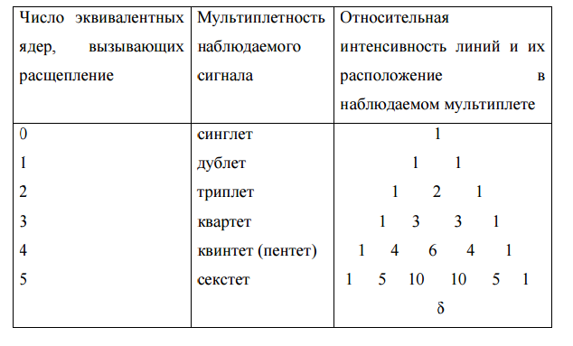
Таблица 2. Треугольник Паскаля

Slide 17
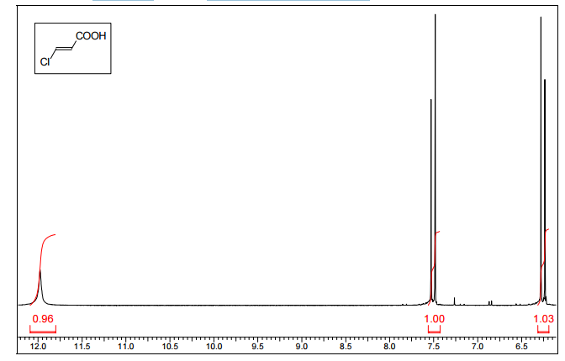
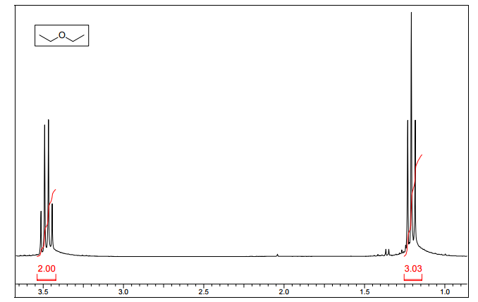
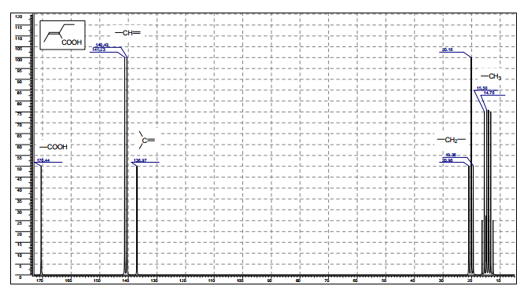
Примеры идентификации различных классов соединений с использованием Н ЯМР спектроскопии
Рис.13. 1Н ЯМР спектр (E)-ClCH=CHCOOH
Рис.14. 1Н ЯМР спектр диэтилового эфира
Рис.15. Модельный спектр 13С ЯМР (E)-CH3CH=C(CH2CH3)COOH

Slide 18
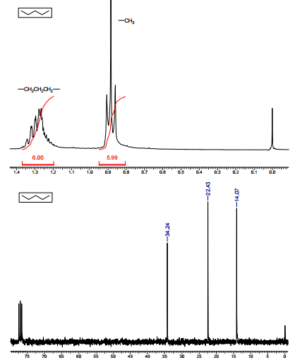
.
Рис.16. 1Н ЯМР спектр пентана

Slide 19
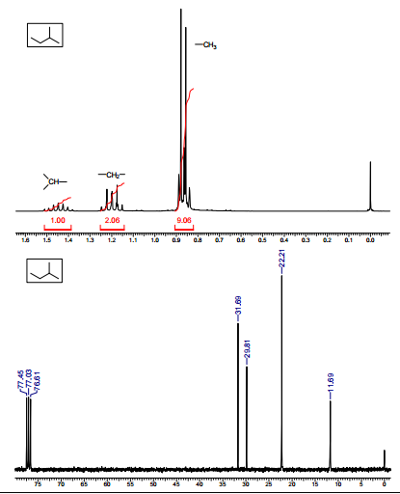
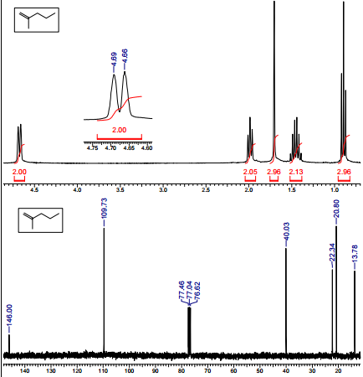
Рис.17. 1Н ЯМР спектр 2-метилбутана
Рис.18. 1Н ЯМР спектр 2- метилпентена-1

Slide 20

БЛАГОДАРЮ
ЗА ВНИМАНИЕ!

